Slide 1

Model Bisnis eCommerce
Puput Irfansyah, M.Kom

Slide 2
Jenis Transaksi E-Commerce
Model | Keterangan
B2C | Business-to-Consumers: Perusahaan menjual produk atau jasa secara langsung kepada pembeli.
B2B | Business-to-Business: Dalam transaksi B2B, baik penjual maupun pembeli adalah organisasi bisnis.
G2B | Government-to–business: Unit-unit pemerintah dapat melakukan bisnis dengan berbagai unit pemerintah lainnya serta dengan berbagai perusahaan.
C2C | Consumer-to-Consumer.:Dalam hl ini, seseorang menjual produk atau jasa secara langsung kepada orang lain (pelanggan ke pelanggan).
C2B | Customer -to-Business. Konsumen memberi tahukan kebutuhan atas suatu produk atau jasa tertentu, dan para pemasok bersaing untuk menyediakan produk atau jasa tersebut ke konsumen.
Edi Noersasongko

Slide 3
Definisi Model Bisnis
“Method of doing business by which a company can sustain itself – that is generated revenue.” Michael Rappa
Metode melakukan bisnis dimana sebuah perusahaan dapat berdiri sendiri sehingga menghasilkan pendapatan

Slide 4
Revenue model: deskripsi bagaimana perusahaan atau proyek EC akan mendapatkan revenue
  Sales
  Transaction fees
  Subscription fees
  Advertising
  Affiliate fees
  Other revenue sources

Slide 5
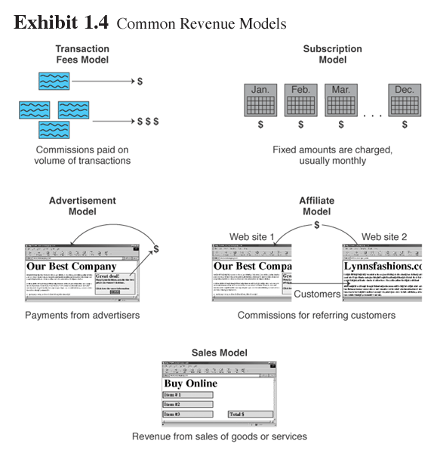
Model Pendapatan Umum

Slide 6
Jenis Model Bisnis eCommerce
Menurut Michael Rappa, model bisnis dalam eCommerce dibagi menjadi :
  Brokerage Advertising Utility
  Merchant Manufacturer Affiliate
  Community Subscription
Pada sebuah strategi situs web terkadang kombinasi antar beberapa model bisnis digunakan untuk menghasilkan keuntungan bagi organisasi.

Slide 7
Model Bisnis eCommerce
Brokerage
  Membawa pembeli dan penjual pada satu tempat yang sama dan menjadi fasilitator transaksi.
  Model penghasilannya terutama dari biaya persen per transaksi yang terjadi.
Advertising
  Merupakan pengembangan dari model broadcasting (penyiaran) tradisional.
  Dalam hal ini yang menjadi broadcaster (penyiar) adalah situs web yang menyediakan content (isi) dan services (layanan) dikombinasikan dengan advertising message (iklan) yang terletak di banner.
  Model penghasilannya terutama dari biaya pemasangan banner.
  Model ini hanya bisa berjalan apabila traffic dari situs web broadcaster (penyiar) cukup besar / sering dikunjungi.

Slide 8
Model Bisnis eCommerce (lanjutan)
Merchant
  Model bisnis ini merupakan bentuk elektronis dari penjualan barang secara grosir maupun eceran (retail).
  Penjualan bisa melalui harga yang ada maupun melalui lelang
Manufacturer
  Perusahaan, yang sudah mempunyai basis industri sendiri, membuat web untuk beberapa tujuan :
    Memperpendek rantai distribusi produk dengan akses langsung ke pemakai
    Meningkatkan pelayanan dan mengetahui kebutuhan pelangan secara langsung

Slide 9
Model Bisnis eCommerce (lanjutan)
Affilite
  Model bisnis yang memungkin afiliasi antar situs web eCommerce untuk melakukan promosi / penjualan di Internet
Community
  Berbasiskan pada kepuasan pengunjung situs, pada beberapa kasus pengunjung merupakan penyumbang isi dan pendapatan dari situs web tersebut.
Subscription
  Pengunjung membayarkan sejumlah uang pada saat akan mengakses situs tersebut. Isi dari situs tersebut merupakan informasi yang bernilai tinggi.
  Pengunjung dikenakan biaya berdasarkan dengan banyaknya fasilitas yang diakses pada situs web tersebut. Umumnya situs web untuk payment gateway untuk kartu kredit

Slide 10
EC Framework
Aplikasi EC yang didukung oleh infrastruktur dan oleh lima daerah dukungan :
  People
  Public policy
  Marketing and advertising
  Support services
  Business partnerships

Slide 11

Fasilitas e-Commerce
TM
Contoh Pembelian (Purchasing): Dell
Pabrik besar pembuat PC
Pesanan langsung dari konsumen (dalam hal ini menggunakan agen ataupun retailer)
Pemesanan dilakukan melalui telepon atau online
www.dell.com.
Keuntungan pembelian secara online:
Fase eksekusi cepat dan efisien
Tidak perlu ada prosedur pembelian yang rumit (hemat waktu)
Tetap dapat memilih supplier agreement
Tetap dapat mensyaratkan otorisasi untuk pembelanjaan tertentu
Dapat memberikan laporan pembelanjaan

Slide 12

Fasilitas e-Commerce (contd-6)
Contoh Purna-jual (After-sales) : Sun
Website Pendukung untuk para teknisi dan pengguna:
  JAVA services
  Bug fixes
  Free software
www.sun.com
Keuntungan layanan purna-jual (after-sales) online:
Dokumentasi Online – lebih mudah untuk di-up-to-date daripada berkas hard copy
Layanan online dengan menggunakan ‘frequently asked questions’ atau decision trees
Layanan e-Mail
TM

Slide 13
Definisi EDI
Disingkat sebagai: ‘paperless Perdagangan’
Didefinisikan sebagai:
‘Transfer data terstruktur, oleh standar pesan disepakati,dari satu sistem komputer ke komputer lain, dengan cara elektronik.’
International Data Exchange Association (IDEA)

Slide 14
Definisi EDI (contd-2)
Data terstruktur
Dokumen yang terstandarisasi
  Contoh: Order/Invoice
Pengkodean
  Contoh: Product Code/Customer Code
  (biasanya menggunakan standar umum, contoh: ANA/UPC)
Nilai/harga
  Contoh: Quantity Ordered
ORDER
From: Pens and Things
123 London Road
Kendal
Cumberland
Address Code: 6464326
To: J. Smiths and Sons
Packaging Solutions
257 Manchester Road
Blackburn
Lancashire
Address Code: 1149646
Order Ref: AC6464
Order Date: 15.03.2000
Qty Description Product Code
1,600 Case: Executive Elite – Red PT-1073-R
1,200 Case: Executive Elite – Silver PT-1073-S
end of order

Slide 15
Definisi EDI (contd-3)
Dari satu sistem komputer ke sistem komputer yang lain
Pesan EDI dikirimkan (secara tepat):
  Dari aplikasi komputer pertama, contoh: Sistem Pembelian pada sisi konsumen
  Ke aplikasi komputer kedua, contoh: Sistem Pemrosesan Pesanan pada sisi supplier
  Tidak perlu ada pembacaan atau pengetikan ulang data ke dalam sistem komputer
Dari sisi elektronik
Transmisi dengan menggunakan:
  Jaringan komunikasi data
  Atau menggunakan penyimpan data untuk transfer seperti magnetic tape atau floppy disc

Slide 16
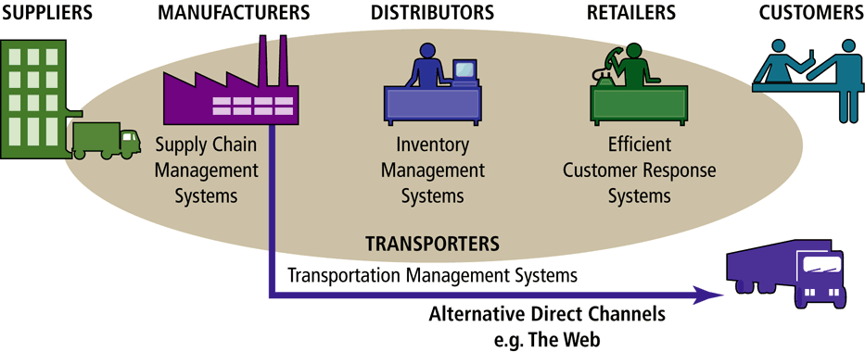
E-Commerce and Industry Value Chains

Slide 17
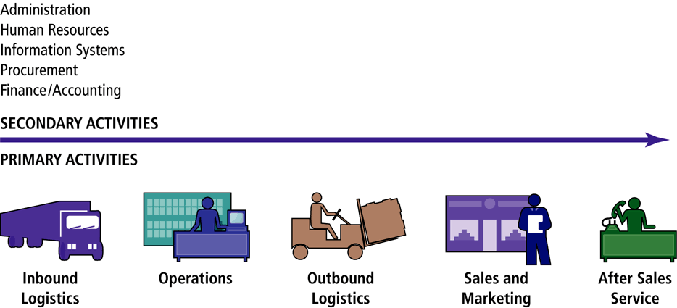
E-Commerce and Firm Value Chains

Slide 18
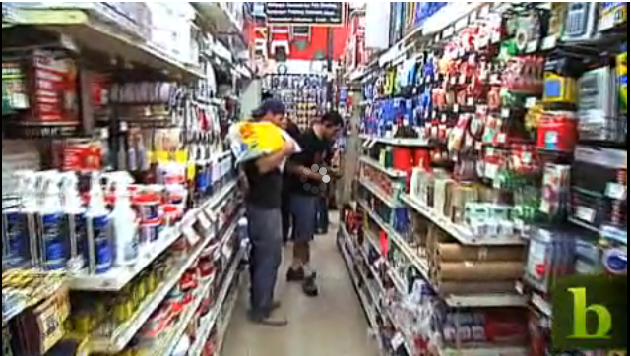
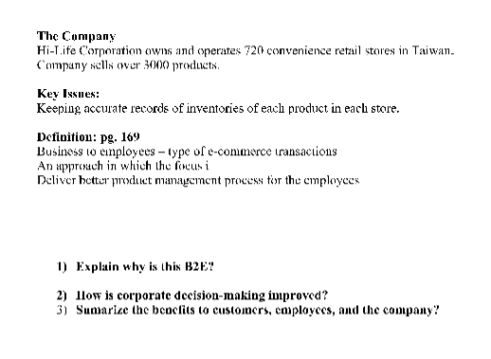
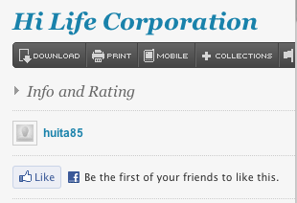
Masalah Bisnis

Slide 19
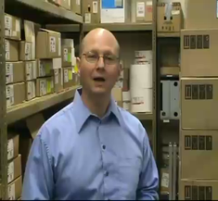

Solusi TI
Tahap pertama, pihak manajemen memperkenalkan pocket PC (peralatan genggam) dari HP yang memungkinkan karyawan memasukkan perhitungan persediaan secara langsung kedalam bentuk elektronik.
Tahap kedua, para karyawan dapat memindai barcode produk yg kemudian memasukkan kuantitas yang dilihat dirak.

Slide 20
Hasilnya
Hasilnya sangat mengagumkan. Perhitungan persediaan telah berkurang dari 21 jam menjadi kurang dari 4 jam untuk setiap kali perhitungan.
Kesalahan menurun 90%, penyerahan pesanan menjadi sederhana dan cepat, pekerjaan administratif manual ditiadakan.
Perhitungan persediaan yang lebih cepat atas perubahan menghasilkan tingkat persediaan yang lebih rendah dan waktu respon yang lebih cepat atas perubahan permintaan

Slide 21
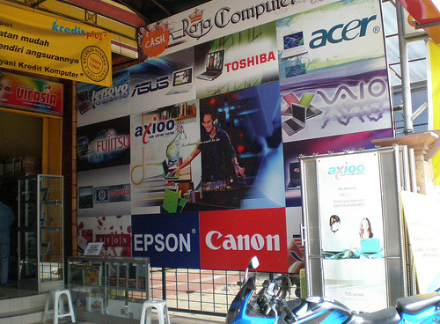
Pelanggan dapat memperoleh aneka informasi barang dan jasa dari berbagai toko dalam berbagai variasi merek lengkap dengan spesifikasi harga, cara pembayaran, cara pengiriman, bahkan beberapa toko juga memberikan fasilitas pelayanan track and trace yang memungkinkan konsumen untuk melacak tahap pengiriman barang yang dipesannya
Pelanggan memberikan umpan balik kepada perusahaan, dan perusahaan memperoleh peluang untuk belajar dan membuat penyesuaian.

Slide 22
Framework e-Commerce
Aplikasi E-Commerce
• Pemasaran langsung • Saham Pekerjaan • Perbankkan Online • Perolehan dan pembelian • Mal • Lelang • Perjalanan • Publikasi Online • Layanan Pelanggan • Transaksi Intra Bisnis
Orang
Kebijakan Publik
Pemasaran & Periklanan
Layanan Pasokan
Kemitraan Bisnis
Penjual, Pembeli, Perantara, layanan, Orang2 SI. Manajemen
Pajak, Hukum, Isu, Privasi, Peraturan dan Standar Teknis
Penelitian Pasar, Promosi, dan Pengisian Web
Program afiliasi, usaha bersama, Perdagangan Pasar elektronik, Konosrsium
Logistik, Isi, Pengembangan, Sistem Keamanan
INFRASTRUKTUR
(1)
Infrastruktur layanan, Bisnis umum, (kartu pintar keamanan/autentikasi, pembayaran elektronik, direktori, katalog
(2)
Infrastruktur distribusi, Informasi dan pesan (EDI, e-mail, protokol, transfer, hiperteks, ruang bincang)
Infrastruktur
(3)
Infrastruktur publikasi, jaringan dan isi multimedia (HTML, JAVA, World Wide Web, VRML)
(4)
Infrastruktur jaringan (telekom, TV Kabel, nirkabel, internet, VAN, WAN, LAN, Internet, Ekstranet, Akses, telepon seluler)
(5)
Infrastruktur antar mka, (basis data, logisitik, pelanggan dan aplikasi)
MANAJEMEN
Edi Noersasongko

Slide 23
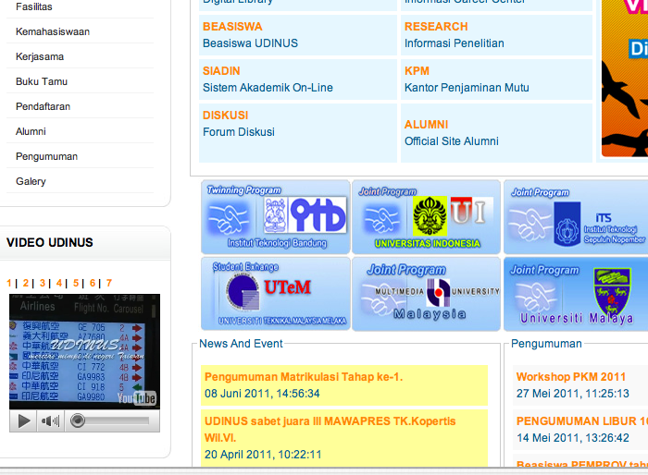

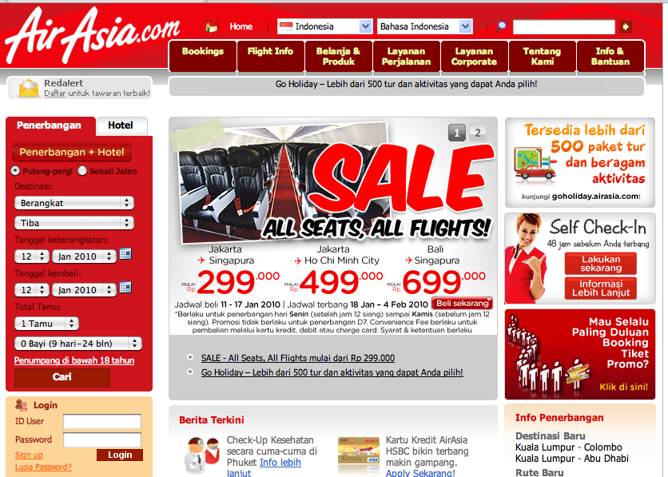
Manfaat Menjual di Web
Kemampuan Untuk Mendidik
Dibanding dengan media lainnya, Web mempunyai kemampuan untuk menyediakan informasi yang lebih terperinci kepada pengunjung daripada media manapun
Kemampuan Menurunkan Biaya
Situs dapat mengurangi biaya penjualan, memberikan dukungan kepada pelanggan dan mendistribusikan bahan-bahan pemasaran perusahaan

Slide 24
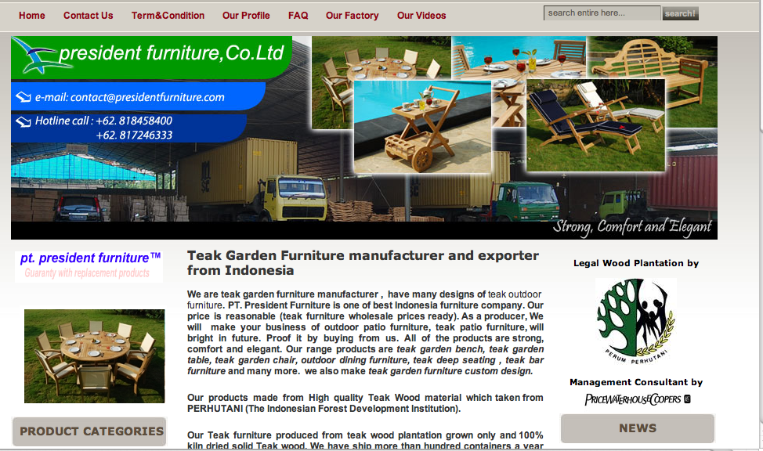


Manfaat Menjual di Web
Kemampuan Untuk Tumbuh Lebih Cepat
Sebuah penelitian dilakukan oleh AllBusiness.com melaporkan bahwa pemilik usaha kecil dan menengah mengatakan, bahwa internet merupakan pendorong pertumbuhan mereka.
Ponco Suhirno

Slide 25
MARKETPLACE
MARKETSPACE

Slide 26

Terimakasih…..
@pirfans

